Slide 1

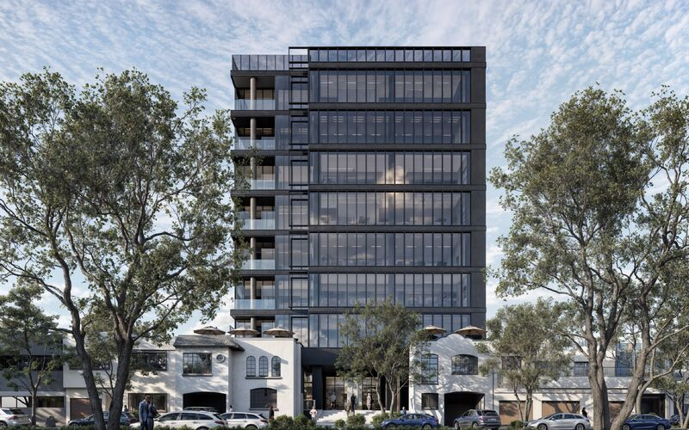
Arrendamiento Inmobiliario y
Comercialización
Aceptación de Arrendamiento Hamburgo 307.
Se pretende llevar a cabo la celebración como un nuevo arrendamiento del inmueble ubicado en Hamburgo 307, con la finalidad de integrar diversas áreas normativas de nivel central que se encuentran ya sea dispersas en varios inmuebles propios o existe un alto grado de hacinamiento.
Características
Conceptos | Propuesta Hamburgo 307
Capacidad (personas) | 788
No. Cajones Estacionamiento | 112
Área Rentable (m²) | 9,185.85
Monto de Renta Mensual sin IVA (pesos) | $3,784,570.20
Costo elementos seguridad estimado mensual (pesos) | N.D.
Nota: El monto de renta indicado fue obtenido como resultado de la estimación efectuada tomando en consideración el monto máximo de renta de $412.00 por metro cuadrado, señalado en el Acuerdo por el que se fija el importe máximo de rentas por tipo de inmuebles a que se refiere la LGBN publicado en el Diario Oficial de la Federación el 9 de diciembre de 2025.

Slide 2
Aceptación de Arrendamiento Hamburgo 307.
Los inmuebles que se concentrarían en Hamburgo 307 serían los siguientes:
Concepto | Inmueble 1 | Inmueble 2 | Inmueble 3
Área Normativa
Servicios que se ofrecen en la Unidad
Número de personas a trasladar
Espacio requerido m2 (Tabla SMOI)
Requerimiento de Cajones Estacionamiento
Elementos de Seguridad utilizados

Slide 3
Arrendamiento Inmobiliario y
Comercialización
Beneficios
De tomar en arrendamiento el inmueble de Hamburgo 307, se identifican los siguientes beneficios:
Eficiencia operativa:
Con la contratación en arrendamiento del inmueble en cita, se integra en un solo inmueble ________ personas de ____ áreas normativas.
Se reduce en tiempo de traslado para la realización de reuniones de funcionarios d alto y mediano nivel, así como de la gestión de trámites.
Contar con instalaciones adecuadas para el desempeño de las funciones y reducir el hacinamiento del personal.

Slide 4
Arrendamiento Inmobiliario
Avances.
Se coadyuva con los OOAD en la integración de los expedientes para la autorización ante el INDAABIN de las siguientes propuestas inmobiliarias:
OOAD | Domicilio | Servicio | Figura Aprobada | % Avance
Aguascalientes | Blvd. Luis Donaldo Colosio Murrieta No. 645, fraccionamiento Jardines de la Concepción, 2da. Sección, Aguascalientes, Ags. | Oficinas Administrativas Subdelegacionales Zona Norte. | Sustitución | 50
Quintana Roo | Av. Benito Juárez No, 441, esq. Calle Mariano González, colonia David G. Gutiérrez R., C.P. 77013, Chetumal, Q. Roo | Oficinas Administrativas Subdelegacionales | Sustitución | 40

Slide 5
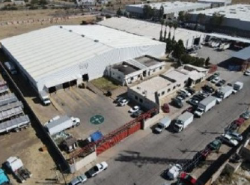
Arrendamiento Inmobiliario
Arrendamiento Almacén, OOAD Durango.
Datos Generales
Con motivo de la solicitud de incremento de renta del arrendador, la CTAA gestionó ante INDAABIN el Dictamen Valuatorio respectivo, el cual se emitió el 2 de junio de 2025, que arrojó la cantidad máxima a pagar de $333,200.00; lo cual se hizo del conocimiento del OOAD para acordar el nuevo importe de renta con el arrendador, mismo que no aceptó dicha cantidad, por lo que el OOAD solicitó se procediera a la reconsideración del Dictamen ante INDAABIN
Con oficio 09 53 43 14D0/8073 del 4 de julio de 2025, la CTAA solicitó a INDAABIN la reconsideración al Dictamen Valuatorio referido, anexando el estudio de mercado aportado por el OOAD.
Con oficio sin número, de fecha 29 de septiembre de 2025, recibido vía correo electrónico el 4 de diciembre del mismo año, INDAABIN desestimó la procedencia de la reconsideración solicitada, por lo que con oficio 09 53 43 14D0/16615 del 9 de diciembre de 2025, la CTAA externó diversas consideraciones sobre el similar precedente, existiendo a la fecha un proyecto de respuesta por parte de INDAABIN, ratificando la negativa a la reconsideración, y sugiriendo la gestión de un nuevo dictamen para el que se consideren los gastos asociados (mudanza, adaptaciones, entre otros) a otro inmueble.
Concepto | Descripción
Domicilio: | Calle Segunda de Selenio número 139, Lote 6, Mza 4-B, col Ciudad Industrial, C.P. 34208, Durango, Dgo.
Fecha suscripción | 25 de febrero de 2025
Vigencia | 01 de enero al 31 de diciembre de 2025
Monto de renta | $322,550.00 más IVA
Sup. Terreno m² | 9,280.00
Área construída y rentable m² | 5,864.50

Slide 6


Contratos de Comodato
Avances:
Seguimiento con el OOAD Chihuahua y la UACI, para la suscripción de 2 contratos de comodato para la ocupación de CECI, que una vez en operación, transitarán a arrendamiento.
Con fecha 13 de enero de 2026, la Jefa de Servicios Administrativos en el OOAD Chihuahua, remitió el Oficio 089001/100100/JSA/0050/2026, mediante el cual solicita al Titular de la Coordinación de Conservación y Servicios Generales opinión técnica positiva respecto de tomar los inmuebles en comodato como uso inmediato de CECI DIF en Ciudad Juárez, con la finalidad de proceder a la formalización del contrato de comodato y convenio de colaboración que posibiliten la operación de dos CECI IMSS, en colaboración con el DIF Municipio de Ciudad Juárez.
Mediante oficio 252 se dió respuesta en sentido negativo, en razón de resultar improcedente dicha petición en los términos planteados, debido a que el OOAD Estatal Chihuahua no envió la documentación señalada en el numeral 12.3 del Apartado B de las Políticas para la Administración Inmobiliaria del Instituto Mexicano del Seguro Social, por lo que se le solicitó la debida integración del expediente, con el fin de que, previo análisis del mismo, de proceder, se emita la manifestación respectiva.
Se realizó videoconferencia con el OOAD Estatal Chihuahua y personal del DPES de oficinas centrales, afín de coadyuvar en la integración del expediente, del cual se dará seguimiento semanalmente.

Slide 7

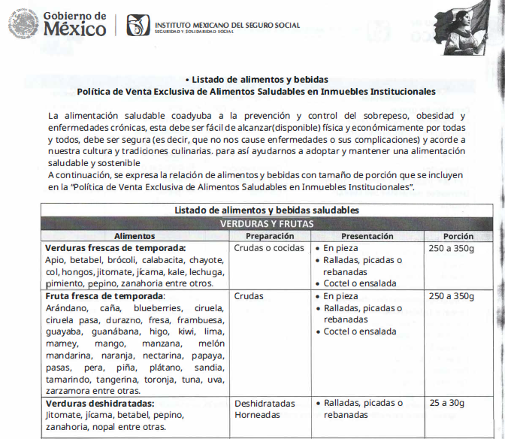
Comercialización
Avances:
Mediante oficio circular 0952841200/260 del 12 de febrero del 2026 suscrito por el CCSG y Responsable Inmobiliario, se dio a conocer a los OOAD, UMAE, CV, Unidad de Congresos el listado de alimentos y bebidas saludables autorizados para su venta en el interior de los inmuebles institucionales en el ejercicio 2026, mismo que deberá ser difundido entre los permisionarios del giro de alimentos y bebidas.

